Slide 1
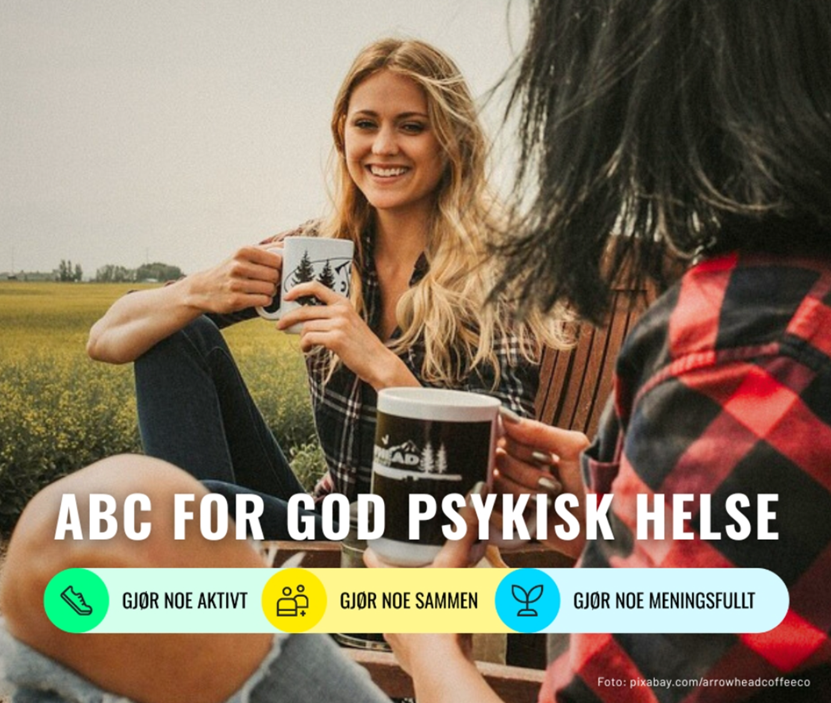
Navn og dato

Slide 2
Her kan du legge inn en tilpasset framside og for eksempel en «icebreaker» eller en teaser.. Tips: - En film - Samtalekort - Spå hverandre - En kort summing omkring hvilke råd vi har for fysisk helse – hva så med råd for psykisk helse?

Slide 3

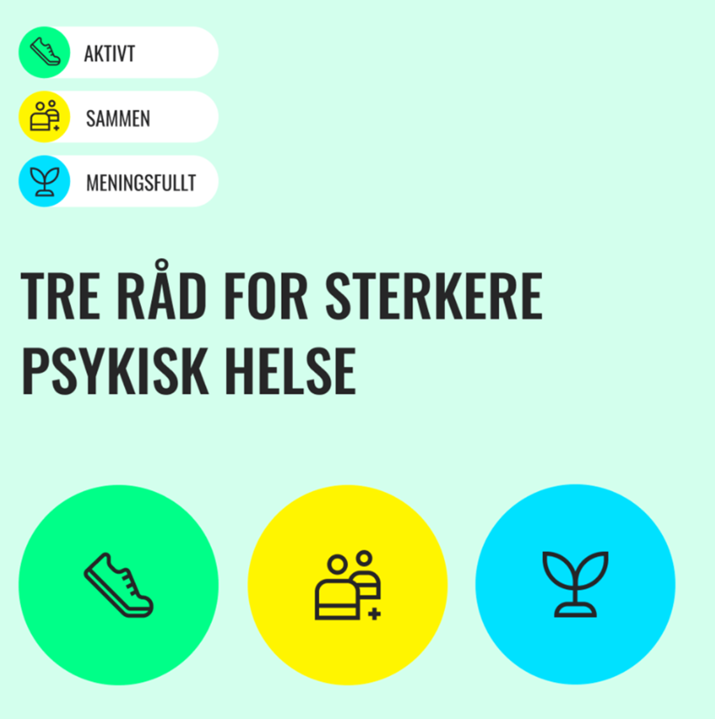


et.
ABC for god psykisk helse er en folkehelsekampanje som handler om å bygge og styrke psykisk helse for hele befolkningen
Pilot i Trøndelag 2022-2024
Nasjonal satsning 2025 →
Helsedirektoratet, sammen med fylkene i Norge.
Innsatsen skal rettes mot hele befolkning, med særlig oppmerksomhet på minoritetsbefolkning og eldre
Konseptet er utviklet- og eid av Curtin university, Australia. ACT-BELONG-COMMIT https://www.actbelongcommit.org.au/
Notes:
Lansering av ABC-kampanjen for god psykisk helse - regjeringen.no
Meld. St. 23 (2022–2023) - regjeringen.no

Slide 4
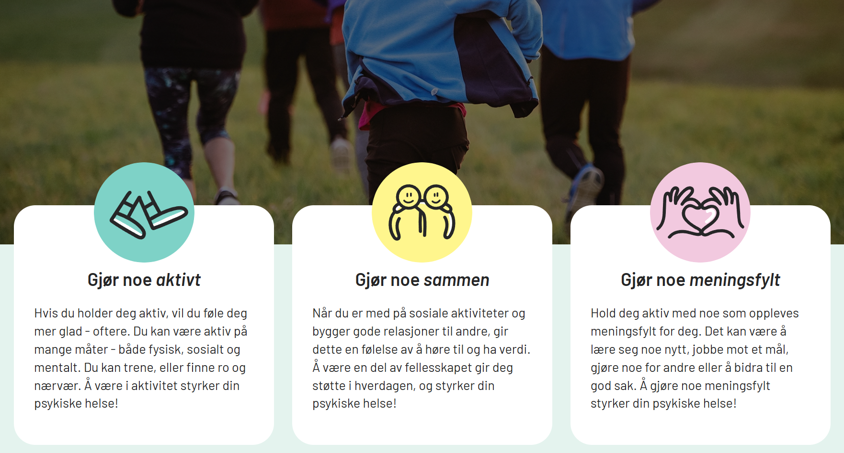
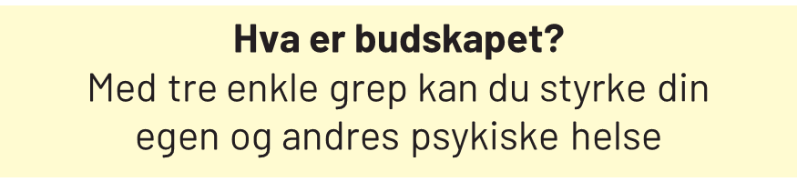

Slide 5
Mål for ABC-innsatsen er todelt:
Det overordnede målet med abc for god psykisk helse er at hele befolkningen skal forstå hvilke grep som skal til for å styrke egen og andres psykiske helse. (Øke helsekompetanse på psykisk helse)
Samtidig skal mulighetene for psykisk helsefremmende aktivitet styrkes og synliggjøres lokalt, dvs. at det legges bedre til rette for deltakelse for aktivitet og meningsfulle fellesskap som er åpne for alle – i foreninger og nabolag, i skolehverdagen, i menigheten, på jobben og ellers. (ABC i praksis)
(ABC for god psykisk helse – kampanje og tiltak i kommuner og fylkeskommuner – Helsedirektoratet)
Det vil si, vi må både HØRE og GJØRE ABC
«Gør noget aktivt, gør noget sammen og gør noget meningsfuldt. Det er hovedbudskaberne i ABC for mental sundhed. Der er både noget, den enkelte kan gøre for sin egen og andres mentale sundhed, men det handler også om at skabe gode rammer og betingelser for, at så mange som muligt kan trives – mental sundhed er noget, vi skaber sammen!»
Charlotte Meilstrup, Projektchef for ABC for mental sundhed

Slide 6
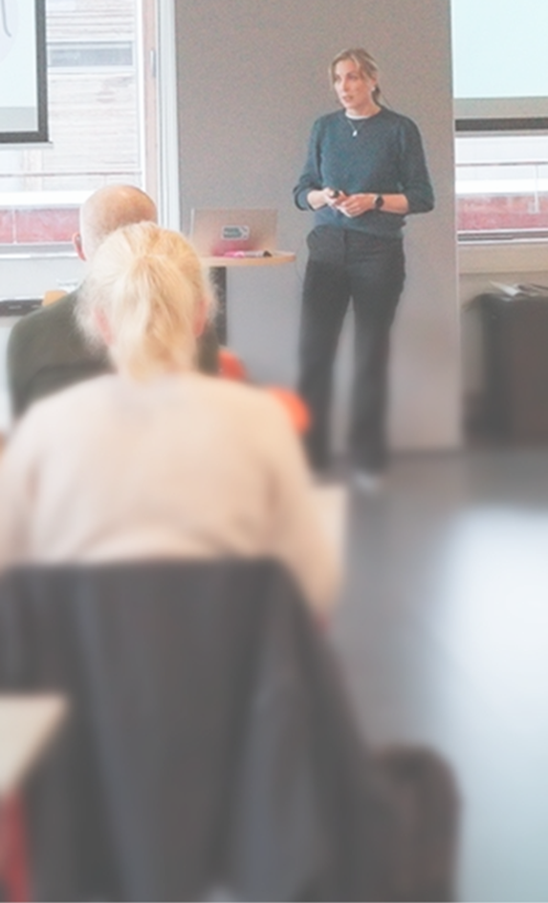
ABC i teori – høre om
Informasjonsarbeid – «kampanje»
Formidle kampanjemateriell
Spre budskapene i mange kanaler og igjennom ulike organisasjoner
Sosiale media/media.
Hjemmesider
Synlighet, annonsering
Foredrag, Workshops, kurs
Plakater og Roll-ups osv.
Erfaringsdeling i nettverk og partnerskap
Toveis-strategi
HØRE og GJØRE
ABC i praksis – gjøre
Partnere og nettverk av aktører som involverer sine målgrupper, gjør ABC aktiviteter og tar initiativ til nye aktiviteter som styrker fellesskapene
Eksempel på målgrupper/nettverk
Videregående skoler, ungdomsråd
Studenter, lærlinger
Kommuner, bibliotek
Arbeidslivet, Nav
Frivilligheten, frivilligsentraler
Minoritetsbefolkning
Eldre
Behov for hjelp til å bryte ned budskapene igjennom
Opplærling/webinarer
Workshop/Idèverksted
Erfaringsdeling/caser
Ambassadører/Pådrivere
Veiledere
Foto: Kristian Thorsen/Manet film

Slide 7
Folkeopplysning om hva man kan gjøre for å ta vare på sin egen og andres psykiske helse.
Høre
Partnerskap med organisasjoner, foreninger og kommuner for å fremme muligheten for å delta i et fellesskap
Opplæring- bygge kompetanse, struktur og kapasitet i organisasjoner, bedrifter, og foreninger.
Verktøy, arrangement.
Gjøre

Slide 8
God psykisk helse bygger vi sammen!
Folkehelsearbeid handler om å påvirke utviklingen i samfunnet slik at levekårene i økende grad skaper god helse for alle, og å påvirke helseatferd i befolkningsmassene. Dette krever et bredt engasjement og et samarbeid mellom mange samfunnsaktører.
Abc-modellen bygger på en partnerskapstankegang. Det trengs et fellesskap av ulike miljø og nedslagsfelt og ulik kompetanse for å nå ut så bredt som mulig. De ulike partnerne vil ha forskjellige mål, målgrupper og arbeidsmetoder, men abc-modellen binder partnerne og innsatsen sammen og utgjør et fellesskap for erfaringsutveksling, læring og videreutvikling.
Her kan dere skrive noe om det regionale eller lokale samarbeidet/nettverk
Helsefremmende strategier som samfunnsutvikling
Skoler
Arbeidsplasser
Kommuner
Tar i bruk ABC- operasjonaliserer det
Individet gjør ABC, og har god psykisk helse
Lag/organisasjoner
Nabolag og
lokalsamfunn
Arrangerer ABC aktiviteter

Slide 9
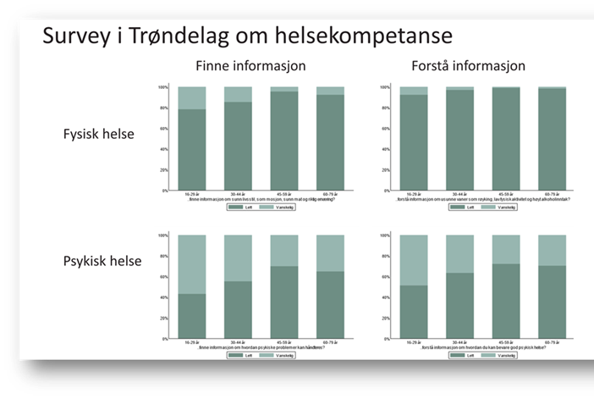
Hvorfor trenger vi en ABC-kampanje?
Psykiske plager er blitt en av de største folkehelseutfordringene våre. Det har økt hos unge. Sykefravær og skolefrafall knyttet til psykisk uhelse øker, og det rammer mange eldre.
Det er en belastning på helse- og sosialtjenestene, kapasiteten kan neppe økes i stor grad
Psykiske problemer er fortsatt vanskelig å snakke om - ABC har positiv inngang til psykisk helse (ikke plager og diagnoser) -> Hvordan holde deg frisk vs hva er dine problemer
Helsekompetansen for psykisk helse i befolkningen er relativ lav. Vi har ikke greid å etablere et like godt helsefremmende og forebyggende folkehelsearbeid for psykisk helse som for den fysiske helsa . ABC er designet for opplysningsarbeid knyttet til psykisk helse
ABC kan være en motvekt mot samfunnsforhold som påfører unge psykisk plager
Psykisk helse:
en tilstand av velvære der individet kan realisere sine muligheter,
kan håndtere normale stress-situasjoner i livet,
kan arbeide på en fruktbar og produktiv måte og
har mulighet til å bidra overfor andre og i samfunnet. (WHO)

Slide 10
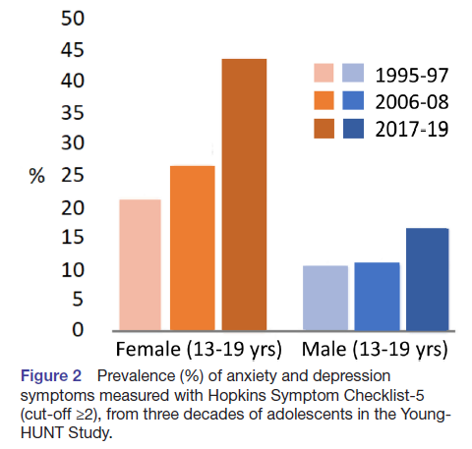
Økning i angst- og depresjons-symptomer blant ungdom, Ung-HUNT
Krokstad, Weiss, Krokstad, Rangul, Kvaløy, Ingul, Bjerkeset, Twenge, Sund (2022).
BMJ open, 12(5), e057654.

Slide 11
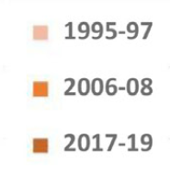
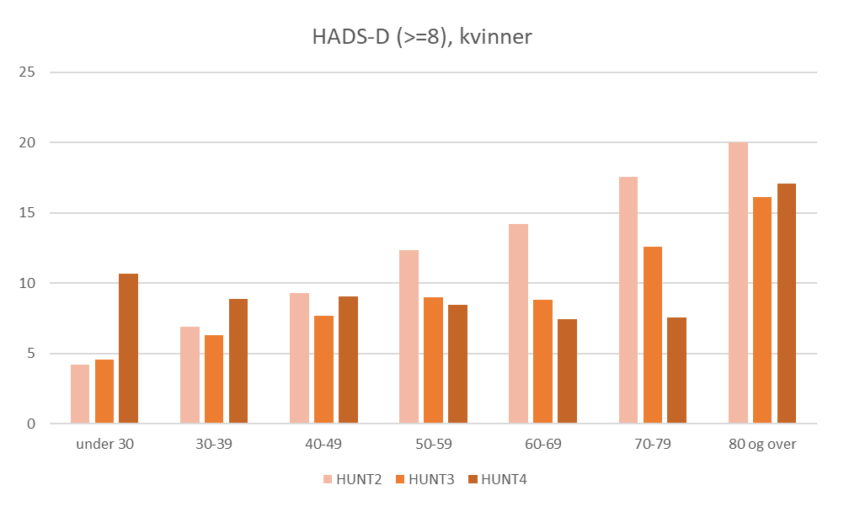
Økning i depresjonsplager blant unge kvinner, mest hos de eldste

Slide 12
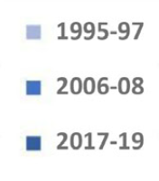
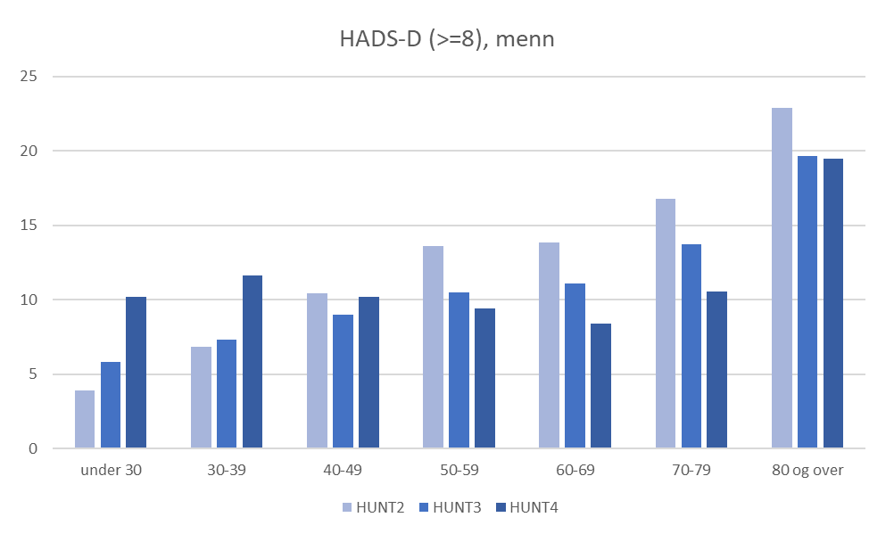
Økning i depresjonsplager blant unge menn, mest hos de eldste

Slide 13
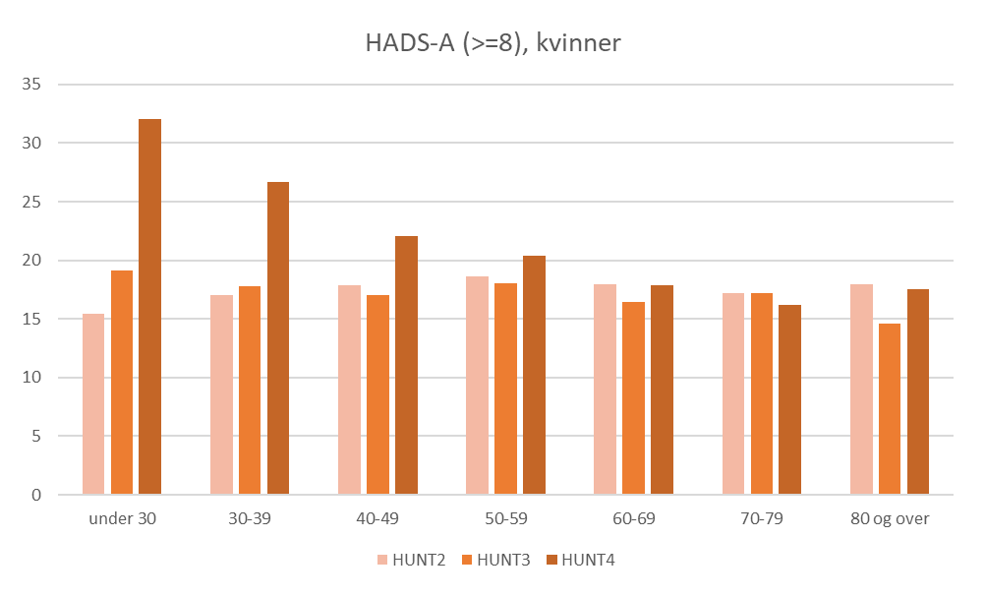
Økning i angstplager blant unge kvinner

Slide 14
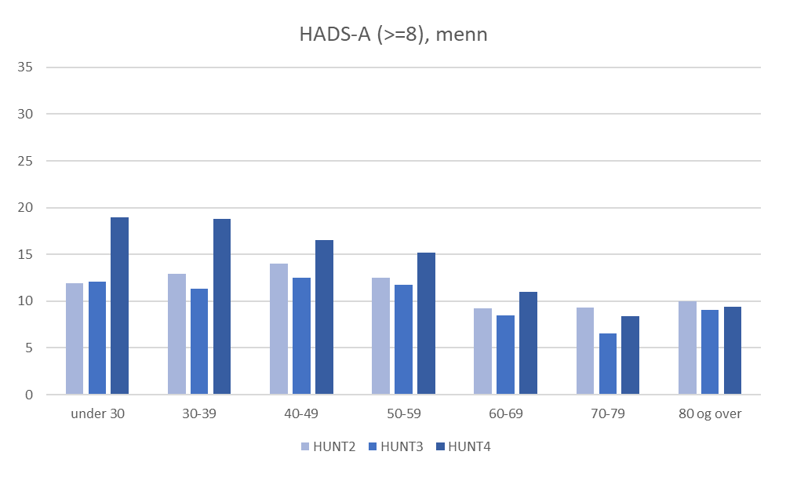
Økning i angstplager blant unge menn

Slide 15
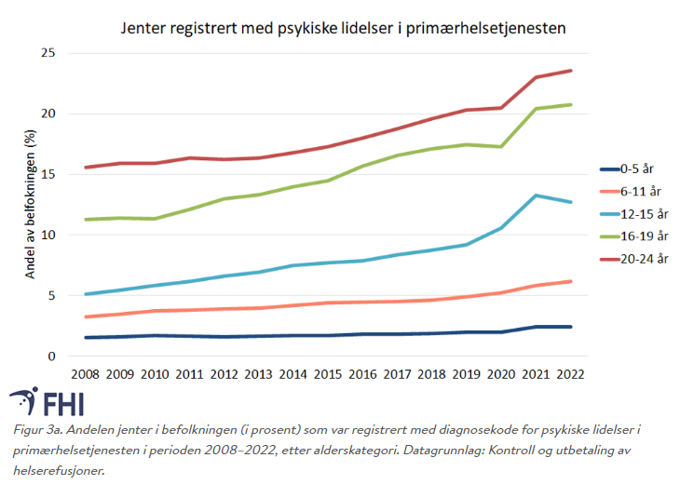
Flere unge oppsøker helsehjelp for psykiske plager

Slide 16
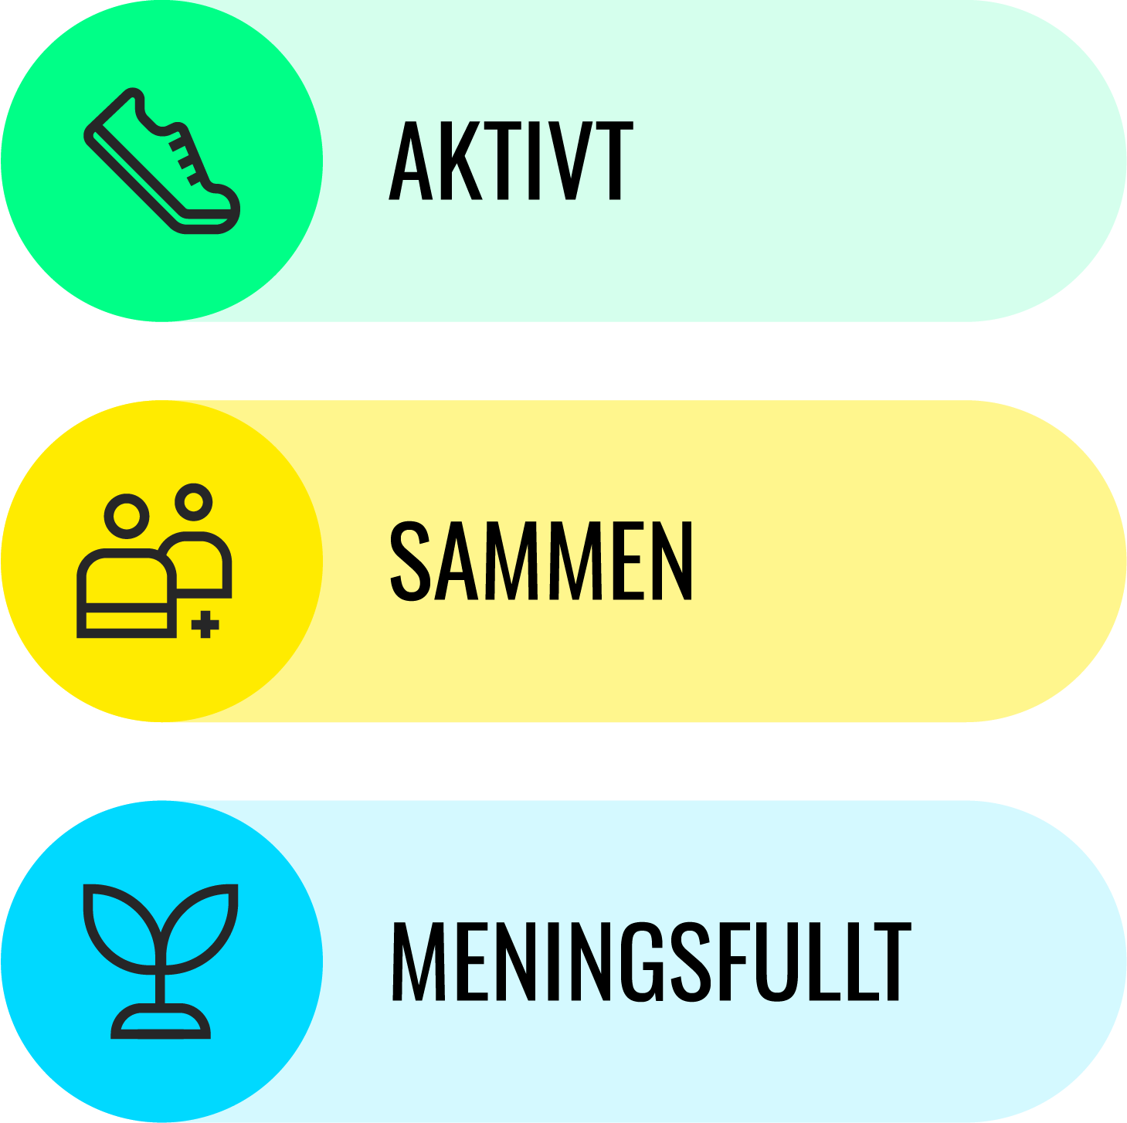
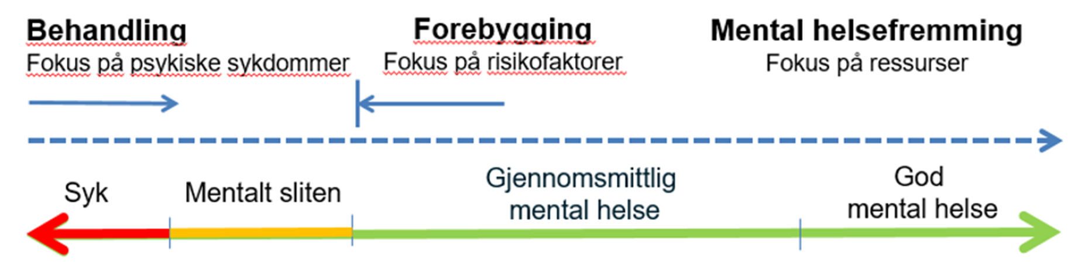
I dagens samfunn kan ABC bidra til en viktig dreining:
fra å være opptatt av psykisk sykdom til god psykisk helse
fra å skulle løse utforingene i helsetjenesten til å løse dem i fellesskap
fra å være overopptatt av følelser til å gi råd om atferd
fra å snakke om det vonde til å gjøre det gode
fra egoisme til altruisme
Brinkmann, S. (2023). Oplevelsessamfundet. Samfundslitteratur.
Krokstad, S., Donovan, R. M. (2025) ABC for god psykisk helse. Fra teori til praksis. Embla akademisk.
Notes:
Kontinuerlige bevegelser igjennom livet
ABC hjelper også i terapien, og målt aller best effekt hos de som er i «risikosonen»

Slide 17
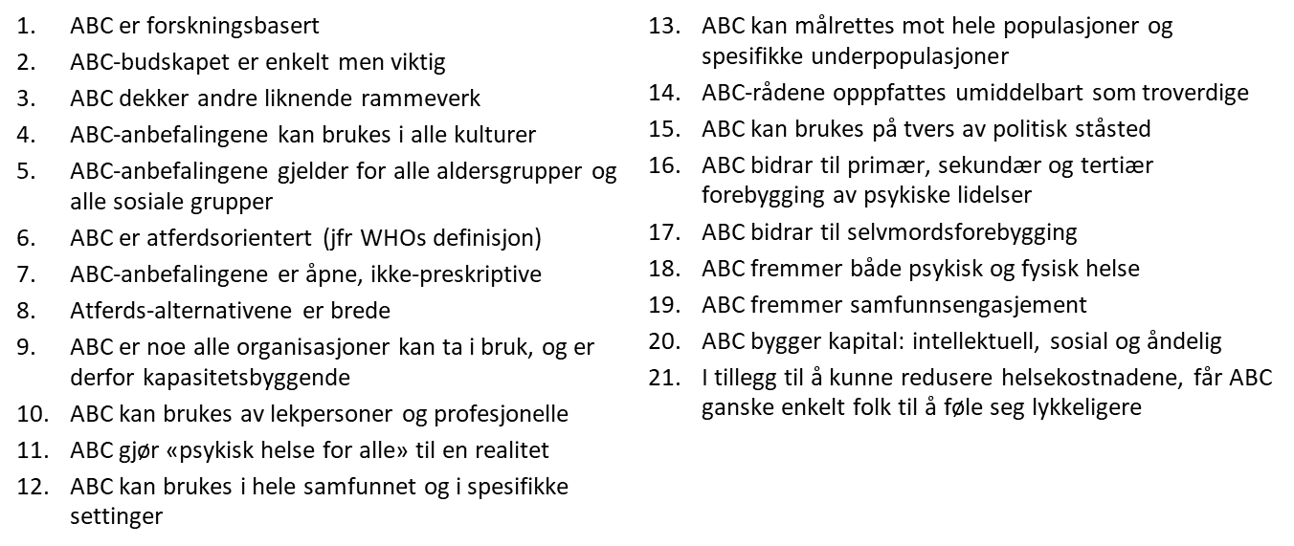
21 grunner til å ta i bruk ABC
Donovan RJ, et al. Twenty-One Reasons for Implementing the Act-Belong-Commit-'ABCs of Mental Health' Campaign. Int J Environ Res Public Health. 2021 Oct 21;18(21):11095. doi: 10.3390/ijerph182111095.
Krokstad, S., Donovan, R. M. (2025) ABC for god psykisk helse. Fra teori til praksis. Embla akademisk.

Slide 18
Litteratur: Om anbefalingene
Donovan, Robert J., et al. "Twenty-one reasons for implementing the act-belong-commit—‘ABCs of mental health’campaign." International journal of environmental research and public Health 18.21 (2021): 11095.
Donovan, Robert J., et al. "People's beliefs about factors contributing to mental health: implications for mental health promotion." Health Promotion Journal of Australia 18.1 (2007): 50-56.
Santini, Ziggi Ivan, et al. "The protective properties of Act-Belong-Commit indicators against incident depression, anxiety, and cognitive impairment among older Irish adults: Findings from a prospective community-based study." Experimental Gerontology 91 (2017): 79-87.
Haug, Markus A., et al. "ABC (Act–Belong–Commit) for bedre psykisk helse hos voksne i Norge. En HUNT-studie." Tidsskrift for psykisk helsearbeid 18.2 (2021): 175-187.
Frestad, Rakel Leirvik. ABC for god livstilfredshet og helse blant kvinner og menn i Norge. En HUNT-studie. MS thesis. NTNU, 2023.
Donovan, Robert J., and Nadine Henley. Social marketing: Principles and practice. Melbourne: IP communications, 2003.

Slide 19
Litteratur: ABC-kampanje-evalueringer
Donovan, Robert J., et al. "Implementing mental health promotion: the act–belong–commit mentally healthy WA campaign in Western Australia." International Journal of Mental Health Promotion 8.1 (2006): 33-42.
Hinrichsen, Carsten, et al. "Implementing mental health promotion initiatives—process evaluation of the ABCs of mental health in Denmark." International journal of environmental research and public health 17.16 (2020): 5819.
Donovan, R., Jalleh, G., Robinson, K. and Lin, C. (2016), “Impact of a population-wide mental health promotion campaign on people with a diagnosed mental illness or recent mental health problem”, Australian and New Zealand Journal of Public Health, Vol. 40 No. 3, pp. 274-275.
Drane, C.F., Lin, C., Jalleh, G. and Donovan, R.J. (2022), “Impact of the Act-Belong-Commit campaign on seeking information about and getting help for mental health problems”, Health Promotion Journal of Australia, doi: 10.1002/hpja.605.
Santini, Ziggi Ivan, et al. "Impact evaluation of the “ABCs of Mental Health” in Denmark and the role of mental health-promoting beliefs and actions." Mental Health and Social Inclusion 26.3 (2022): 271-291.

Slide 20
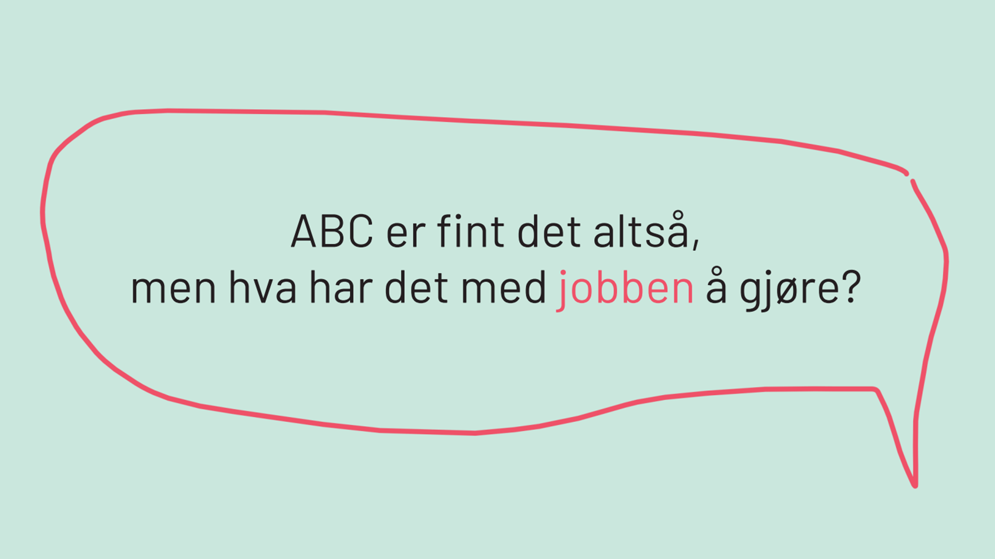
Ulike målgrupper:

Slide 21
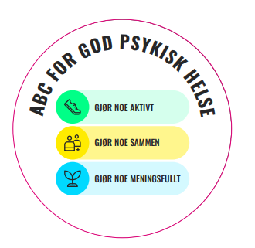
Arbeidslivets ABC
Arbeidslivet er en viktig folkehelsearena fordi:
Det er den største «felles» arenaen for voksne 18-67 år.
Strukturer som egner seg for forebyggende og helsefremmende arbeid (arbeidsmiljølovgivningen setter dette i system).
Enkelheten i ABC-budskapet fungerer svært godt, også i arbeidslivet – det skaper motivasjon og engasjement.
Arbeidslivet kjenner utfordringene med økende psykisk uhelse på kroppen. De er derfor klare for å gjøre et løft for å beholde og inkludere arbeidskraft.

Slide 22
Om verktøyene
Arbeidslivets ABC kan ha effekt på to nivå:
Helsefremmende effekt for alle.
Ekstra stor effekt for sårbare grupper, f.eks. de som har eller er i ferd med å utvikle psykiske plager, lærlinger/ungdom.
I Arbeidslivets ABC er vi opptatt både av å BEHOLDE og INKLUDERE:
Beholde: Hindre sykefravær og frafall ved å ivareta virksomhetens egne ansatte.
Inkludere: Ivareta de som står utenfor og ønsker å komme seg inn på arbeidsmarkedet.
Til sammen vil dette bidra til at flere er i arbeid, med de positive effektene dette har for den enkelte og samfunnsøkonomien. Dette viser at det er sammenfallende mål/interesser i helsesektoren og arbeids- og velferdssektoren
Arbeidslivets ABC følger HØRE- og GJØRE-strategien.
HØRE: Vi ønsker at ABC-budskapet skal gjøres kjent på arbeidsplassen, slik at den enkelte får økt helsekompetanse og i større grad kan ta gode valg for egen og andres psykiske helse.
GJØRE: Skape en kultur hvor ABC blir noe man GJØR, slik at man blir «utsatt for» ABC i arbeidshverdagen.
Forslag til diskusjonsoppgaver
Hva kan ABC bidra med i vår organisasjon?
Hva gjør vi allerede av tiltak som er i tråd med ABC?
Hva kan vi gjøre mer av?
Hvordan kan vi ta rammeverket i bruk hos oss?
Hvordan skal vi organisere dette?
Hva trengs for å komme i gang?
Hvordan skal vi evaluere?

Slide 23
Tips til refleksjonsspørsmål til ulike målgrupper
Hva kan ABC-rammeverket bidra til hos oss?
Hva er våre behov?
Hva ønsker vi å oppnå ved å ta i bruk ABC
Hva gjør vi allerede i dag som er i tråd med ABC
Hva kan vi bruke denne kunnskapen til?
Hvordan organisere en slik satsning hos oss?
Hvordan forankre?
Hvordan få til bred medvirkning og involvering?
Hvilket planverk og strukturer kan dette forankres i?
Hvordan evaluere?
Hvem skal ha ansvaret?
Hvordan skal vi organisere dette hos oss?
Hvordan få til samarbeid på tvers?

